Slide 1


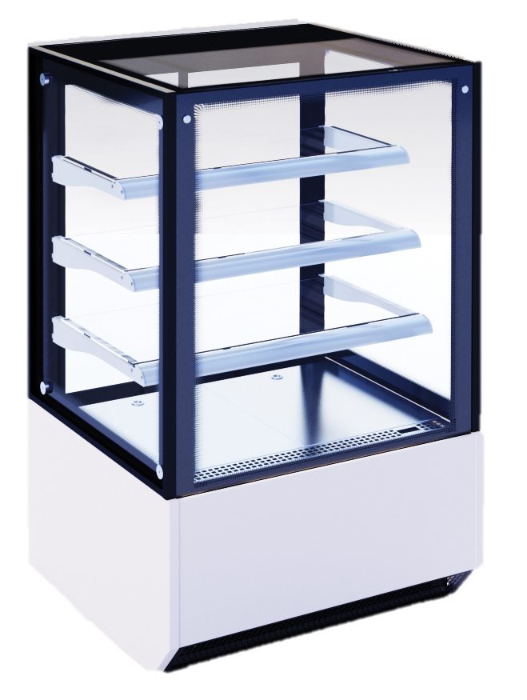
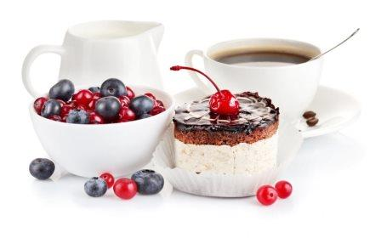







Новинка – кондитерские витрины EQTA Gusto
Охлаждаемые кондитерские витрины EQTA Gusto предназначены для кондитерских, кафе, пекарен, магазинов, ресторанов и автозаправочных станций.
Стильная кубическая форма витрины в сочетании со светодиодной подсветкой удачно подчеркивает ваши кондитерские изделия. Благодаря лаконичному дизайну витрины, внимание покупателя фокусируется только на демонстрируемых продуктах.
Благодаря использованным при создании витрины EQTA Gusto инновациям, внутренний объем равномерно охлаждается на всех уровнях и товар не заветривается при открытом хранении до двух дней.
Характеристики | EQTA Gusto К 850 Д
Температурный режим, °С | +1…+10
Габаритные размеры (д*ш*в), мм | 850х764х1312
Площадь экспозиции, м³ | 1,23
Полезный объем, м³ | 0,26
Суточное энергопотребление, кВт/ч | 8,32
Тип охлаждения | динамическое
Тип оттайки | автоматическая
Компрессор | ASPERA (Италия)
Материал экспозиционной и рабочей поверхности | Нержавеющая сталь
Цвет | Ваниль (RAL 9001)
Комплектация | 3 ряда стеклянных полок с LED подсветкой, электронный пульт управления, выпариватель
Стандартные цвета декоративных панелей без наценки:
Кашемир (1001) | Вишнёвый (3004)
Белый (9016) | Антрацит (7016)
Мятный (6019) | Чёрный бархат (9005)
Контакты:  www.t-d.ru • www.eqta.t-d.ru •  retail@t-d.ru;• (495) 785-21-11

